Slide 1
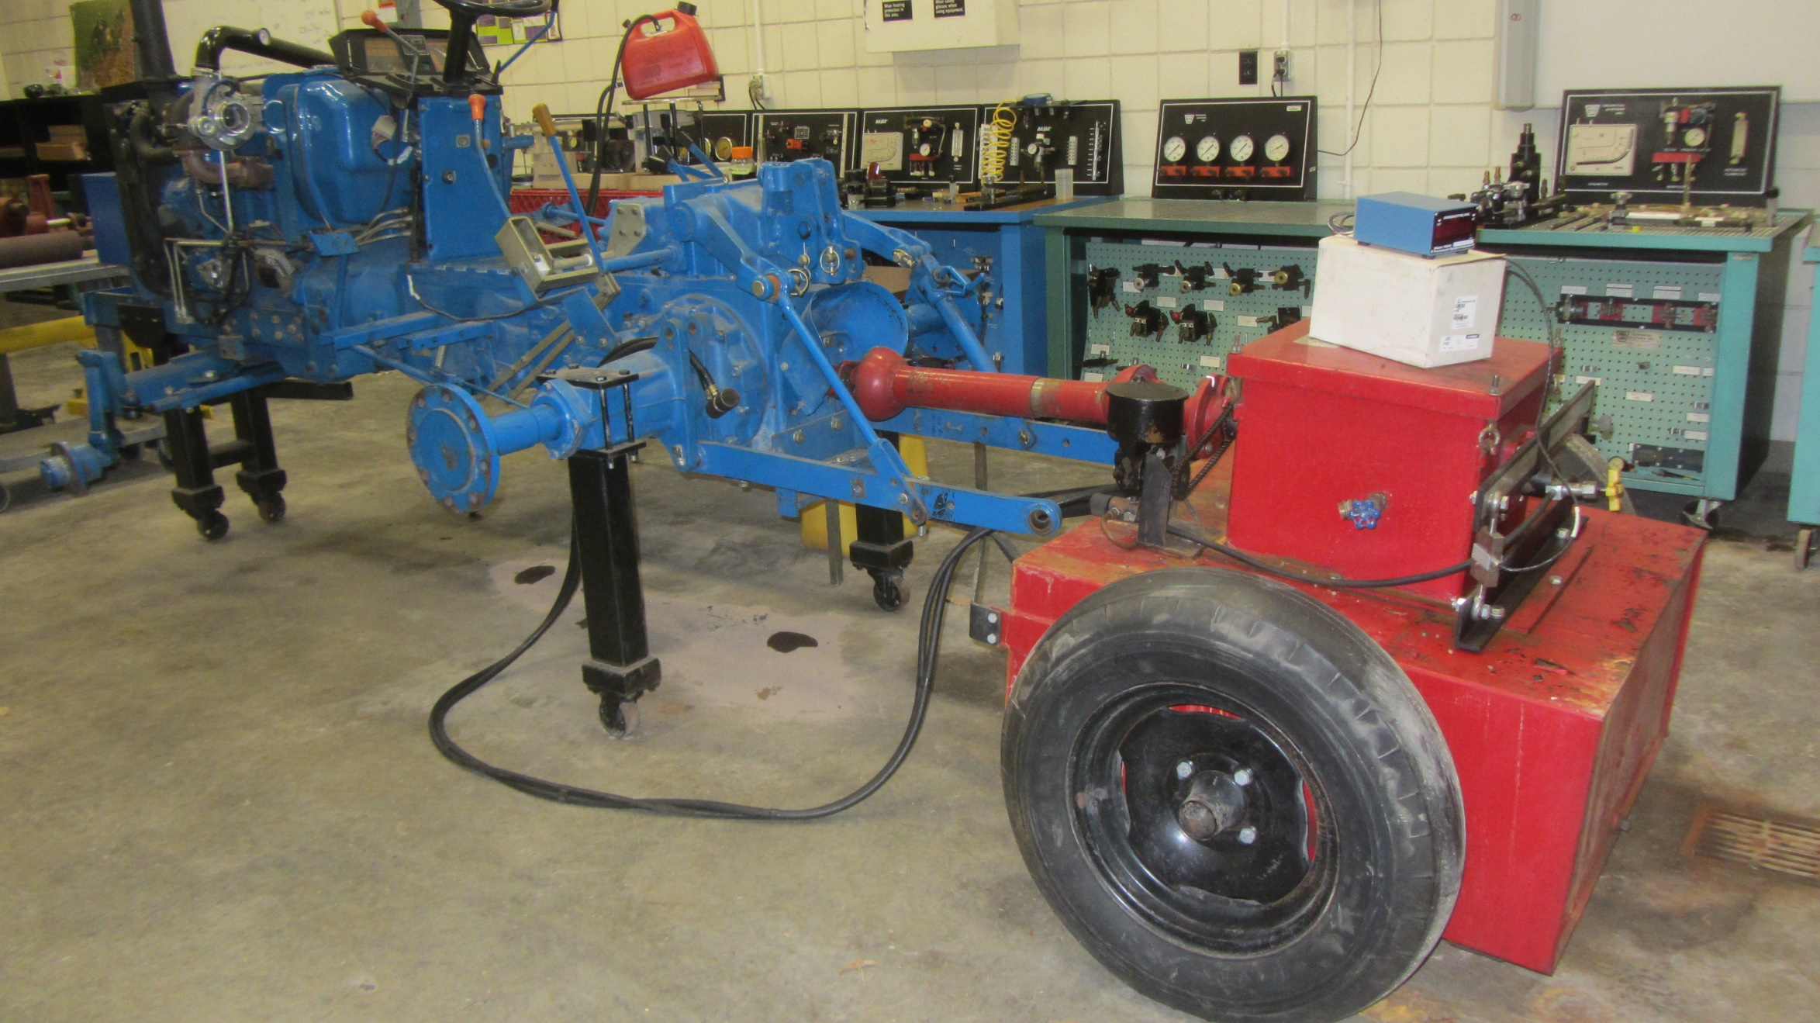
Dynamometer BAE 417

Slide 2
Prony Brake Dynamometer

